Slide 1
Проект программы организации игровой деятельности детей старшего дошкольного возраста
Сюжетно – ролевая игра «Пикник на природе»
Разработчики:
Солдатова Елена Леонидовна, воспитатель, МДОУ «Детский сад № 97»
Чехранова Ольга Владимировна, воспитатель, МДОУ «Детский сад № 97»
Ярославль, 2022 г.

Slide 2
Актуальность
Дети вместе с родителями любят проводить время на природе, поэтому проигрывая знакомые ситуации, они расширяют и закрепляют представления о правилах поведения на природе и учатся соблюдать их.
Игра помогает выработать у детей основы экологических знаний, формировать навыки позитивного общения и доброжелательного отношения друг к другу.

Slide 3
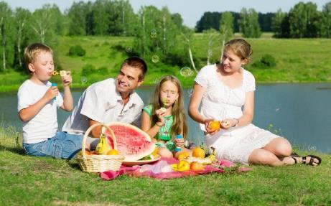
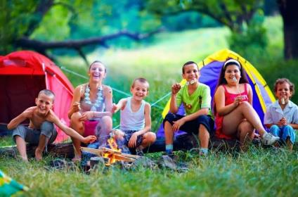
Вид игры: сюжетно - ролевая Примерный срок реализации Программы: весеннее – летний период

Slide 4
Цель:
развитие творческой инициативы дошкольников в сюжетно – ролевой игре;
воспитание бережного отношения к природе

Slide 5
Задачи:
формировать умения, самостоятельно распределять роли и действовать в соответствии с ними;
способствовать построению игры на основе совместного со сверстниками сюжето - сложения;
поддерживать детей в создании и преобразовании игрового пространства;
развивать навыки позитивного общения детей и доброжелательного отношения друг к другу;
закреплять основы экологической культуры

Slide 6
Планируемые результаты
В результате реализации Программы дети
умеют самостоятельно организовывать сюжетно – ролевые игры: распределяют роли и действуют в соответствии с ними, самостоятельно делают необходимые постройки и атрибуты;
действуют согласованно, объединяются в подгруппы для проведения игры;
по желанию расширяют понравившийся сюжет;
получили представления о правилах поведения на природе, отображают в игре знания об окружающей жизни

Slide 7
Диагностика развития игровой деятельности В ходе бесед, дидактических игр выявили уровень представлений детей по данной теме. Тематические беседы: «Как я с семьей ездил на пикник», «Как я с папой ездил на рыбалку», «Как я помогала маме собираться на пикник» Дидактические игры: «Кому что нужно для работы и отдыха», «Кто где работает?» «Кто живет в лесу?» Рассматривание иллюстраций «Отдых на берегу озера», «Пикник» Игры – ситуации: «Я помогаю маме», «Мы всей семьей едем на автобусе (машине)», «Я и мама покупаем продукты в магазине»

Slide 8
Обогащение опыта детей Беседы: «Правила поведения на природе», «Опасности у водоемов», «Бережем лес от пожара», «Чистый лес полон сказок и чудес» Дидактические игры: «Сложи костер» (на прогулке), «Хорошо – плохо», «Построй жилище», «Первая медицинская помощь»

Slide 9
Информационные ресурсы
Краснощекова, Н.В. Сюжетно-ролевые игры для детей дошкольного возраста /Н.В. Краснощекова. - Ростов-на-Дону: Феникс, 2008
Михайленко Н. Я. Организация сюжетной игры в детском саду / Н. Я. Михайленко, Н. А.Короткова - М.: ГНОМ и Д, 2000
Эльконин Д. Б. Психология игры. - М.: Педагогика, 1978.
Сайт для воспитателей маам. ру, дошколёнок ру

Slide 10
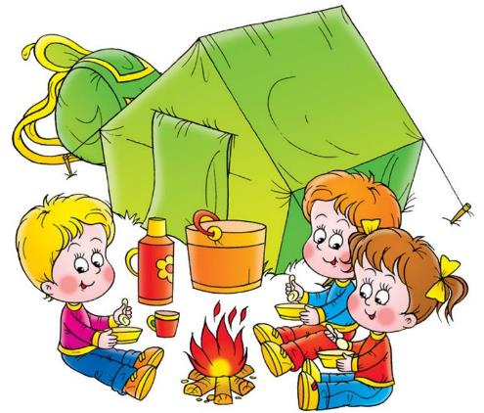
Сюжетно – ролевая игра «Пикник на природе» Играют дети подготовительной группы

Slide 11
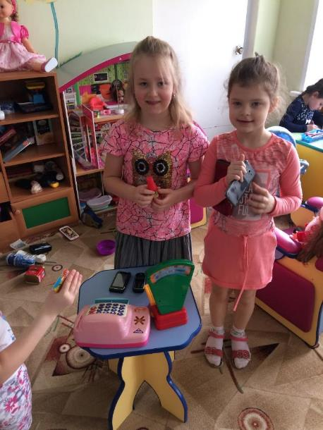

Slide 12
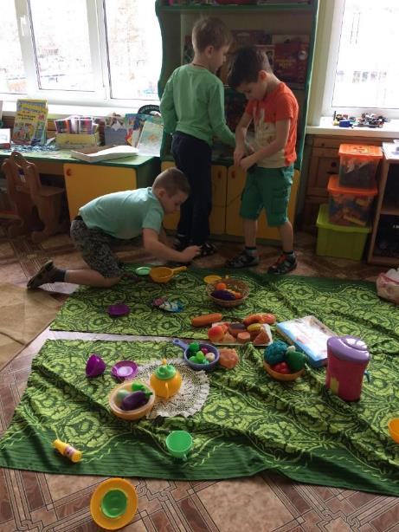

Slide 13
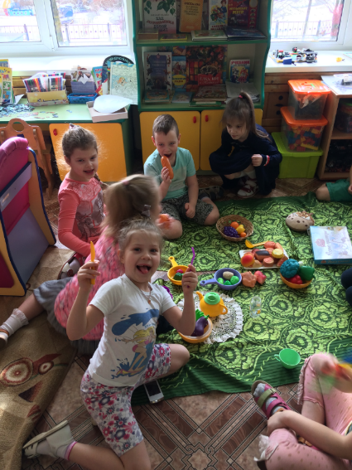
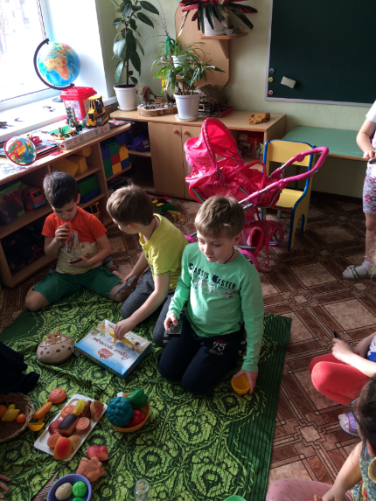

Slide 14
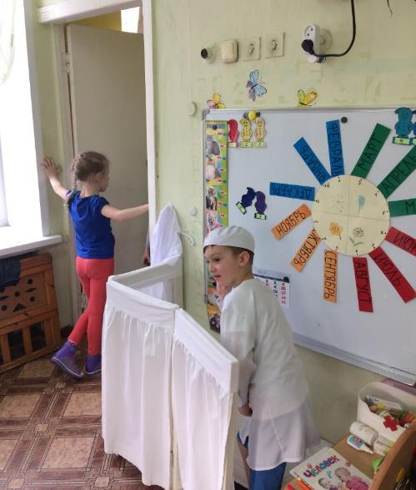

Slide 15
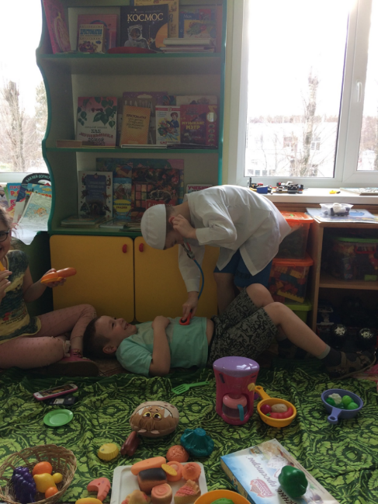

Slide 16
Благодарим за внимание!

